Slide 1
ΠΛΕ70: Ανάκτηση Πληροφορίας
Διδάσκουσα: Ευαγγελία Πιτουρά Διάλεξη 3: Λεξικά και Ανάκτηση Ανεκτική στα Σφάλματα

Slide 2
Επανάληψη προηγούμενης διάλεξης
Ch. 2
Προ-επεξεργασία εγγράφων της συλλογής για την κατασκευή του αντεστραμμένου ευρετηρίου
Πιο γρήγορες λίστες καταχώρησης με λίστες παράλειψης
Υποστήριξη ερωτημάτων φράσεων (phrase queries και θέσης (positional queries)

Slide 3
1. Προσδιορισμός Λεξιλογίου όρων
Ch. 2
Συλλέγουμε τα έγγραφα για τα οποία θα κατασκευαστεί το ευρετήριο
Tokenize το κείμενο, αποτέλεσμα: μια λίστα από tokens:
Γλωσσική επεξεργασία ώστε να παραχθεί μια λίστα από κανονικοποιημένα tokens που θα είναι οι όροι που εισαχθούν στο ευρετήριο
Κατασκευή αντεστραμμένου ευρετηρίου

Slide 4
1. Προσδιορισμός Λεξιλογίου όρων
Ch. 2
Token – η εμφάνιση μια λέξης ή ενός όρου σε ένα έγγραφο
Type (τύπος) – μια κλάση ισοδυναμίας από tokens
Παράδειγμα: In June, the dog likes to chase the cat in the barn.
12 word tokens, 9 word types
Tokenization - Προβλήματα
Ποια είναι τα διαχωριστικά (κενό, απόστροφος, ενωτικά (hyphen)

Slide 5
1. Προσδιορισμός Λεξιλογίου όρων
Ch. 2
Κλάσεις ισοδύναμων tokens -> όρους που θα εισαχθούν στο ευρετήριο
Αριθμοί
Κεφαλαία/Μικρά
Λημματοποίση και Περιστολή (Stemming)
Stop words?
Κλάσεις ισοδύναμων όρων (για συνώνυμα) κατά την επεξεργασία του ερωτήματος ή στο ευρετήριο

Slide 6
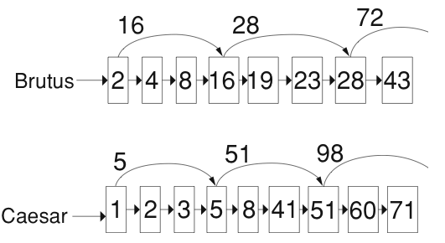
2. Δείκτες παράλειψης
Ch. 2

Slide 7
3. Ερωτήματα Φράσεων και Θέσης
Ch. 2
Ευρετήρια Biword για ερωτήματα φράσεων
Ευρετήρια Θέσης (positional indexes) για ερωτήματα φράσεων και θέσης (γειτονικότητας)

Slide 8
3. Ερωτήματα Φράσεων και Θέσης
Ch. 2
Στις λίστες καταχωρήσεων σε ένα nonpositional ευρετήριο, κάθε καταχώρηση είναι μόνο ένα docID
Στις λίστες καταχωρήσεων σε ένα positional ευρετήριο, κάθε καταχώρηση είναι ένα docID και μια λίστα από θέσεις
Παράδειγμα ερωτήματος: “to₁ be₂ or₃ not₄ to₅ be₆”
TO, 993427:
‹ 1: ‹7, 18, 33, 72, 86, 231›;
2: ‹1, 17, 74, 222, 255›;
4: ‹8, 16, 190, 429, 433›;
5: ‹363, 367›;
7: ‹13, 23, 191›; . . . ›
BE, 178239:
‹ 1: ‹17, 25›;
4: ‹17, 191, 291, 430, 434›;
5: ‹14, 19, 101›; . . . ›

Slide 9
Τι θα δούμε σήμερα;
Κεφ. 3
Δομές δεδομένων για Λεξικά
Ανάκτηση Ανεκτική σε Σφάλματα “Tolerant”
Ερωτήματα με Wild-card («χαρακτήρων μπαλαντέρ)*
Διόρθωση ορθογραφικών λαθών
Soundex – φωνητική αναζήτηση

Slide 10
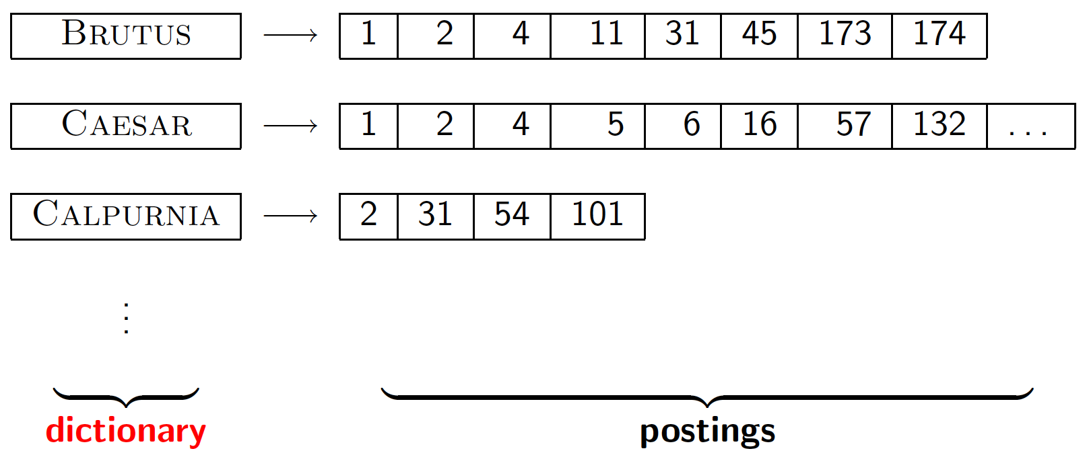
Δομές Δεδομένων για Λεξικά
Κεφ. 3.1
Οι δομές δεδομένων για το λεξικό περιέχουν το λεξιλόγιο όρων (λήμμα), τη συχνότητα εγγράφου (document frequency), δείκτες σε κάθε λίστα καταχωρήσεων, … ποια δομή δεδομένων είναι κατάλληλη;
Λεξικό

Slide 11
Δομές Δεδομένων για Λεξικά
Κεφ. 3.1
Λεξιλόγιο (vocabulary): το σύνολο των όρων
Λεξικό (dictionary): μια δομή για την αποθήκευση του λεξιλογίου
Πως αποθηκεύουμε ένα λεξικό στη μνήμη αποδοτικά;
Πως το χρησιμοποιούμε;

Slide 12
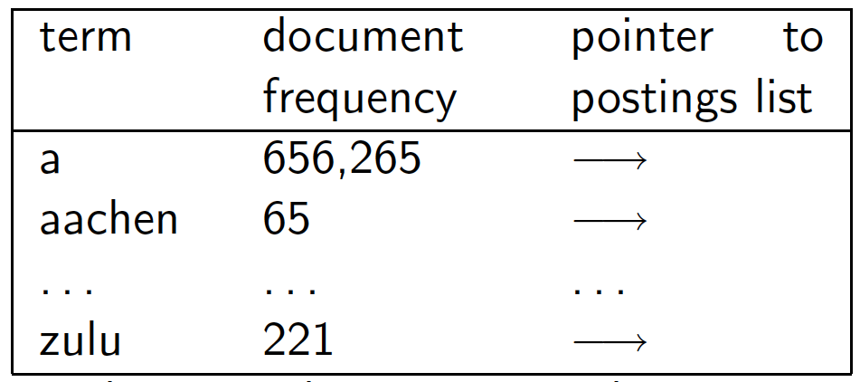
Μια απλοϊκή λύση
Κεφ. 3.1
array of struct:
char[20] int Postings *
20 bytes 4/8 bytes 4/8 bytes
Πως αναζητούμε έναν όρο (λήμμα) στο λεξικό γρήγορα κατά την εκτέλεση του ερωτήματος;
ο όρος είναι το κλειδί (σε ορολογία δομών δεδομένων)

Slide 13
Δομές Δεδομένων για Λεξικά
Κεφ. 3.1
Αποδοτική αναζήτηση ενός όρου (κλειδιού) στο λεξικό.
Σχετικές συχνότητας προσπέλασης των κλειδιών (πιο γρήγορα οι συχνοί όροι;)
Πόσοι είναι οι όροι (κλειδιά),
Είναι στατικό (ή έχουμε συχνά εισαγωγές/διαγραφές όρων) ή και τροποποιήσεις

Slide 14
Δομές δεδομένων για το Λεξικό
Κεφ. 3.1
Δυο βασικές επιλογές:
Πίνακες Κατακερματισμού (Hashtables)
Δέντρα (Trees)
Μερικά Συστήματα Ανάκτησης Πληροφορίας χρησιμοποιούν πίνακες κατακερματισμού άλλα δέντρα

Slide 15
Πίνακες Κατακερματισμού
Κεφ. 3.1
Κάθε όρος του λεξιλογίου κατακερματίζεται σε έναν ακέραιο
+:
Η αναζήτηση είναι πιο γρήγορη από ένα δέντρο: O(1)
- :
Δεν υπάρχει εύκολος τρόπος να βρεθούν μικρές παραλλαγές ενός όρου
judgment/judgement, resume vs. résumé
Μη δυνατή η προθεματική αναζήτηση [ανεκτική ανάκληση]
Αν το λεξιλόγιο μεγαλώνει συνεχώς, ανάγκη για να γίνει κατακερματισμός από την αρχή

Slide 16
Δέντρα αναζήτησης: Δυαδικό δέντρο
Κεφ. 3.1
Root
a-m
n-z
a-hu
hy-m
n-sh
si-z
aardvark
sickle
zygot
huygens

Slide 17
Δέντρα αναζήτησης: Δυαδικό δέντρο
Κεφ. 3.1
O(log M), M: αριθμός των όρων (το μέγεθος του λεξικού)
Ανάγκη για ισοζύγιση

Slide 18
Δέντρα: B-δέντρα
Κεφ. 3.1
a-hu
n-z
hy-m
Ορισμός: Κάθε εσωτερικός κόμβος έχει έναν αριθμό από παιδιά στο διάστημα [a, b] όπου a, b είναι κατάλληλοι φυσικοί αριθμοί, π.χ., [2,4].

Slide 19
Δέντρα
Κεφ. 3.1
Το απλούστερο: δυαδικό δέντρο
Το πιο συνηθισμένο: B-δέντρα
Τα δέντρα απαιτούν ένα δεδομένο τρόπο διάταξης των χαρακτήρων (αλλά συνήθως υπάρχει)
+:
Λύνουν το πρόβλημα προθέματος (π.χ., όροι που αρχίζουν με hyp)
-:
Πιο αργή: O(log M) [και αυτό απαιτεί (ισοζυγισμένα balanced δέντα]
Η ισοζύγιση (rebalancing) των δυαδικών δέντρων είναι ακριβό
Αλλά τα B-δέντρα καλύτερα

Slide 20
Ερωτηματα με *

Slide 21
Ερωτήματα με Wild-card (*)
Κεφ. 3.2
mon*: Βρες όλα τα έγγραφα που περιέχουν οποιαδήποτε λέξη αρχίζει με “mon”.
Εύκολο όταν το λεξικό με δυαδικό δέντρο (ή B-δέντρο):
ανάκτησε όλους τους όρους t στο διάστημα: mon ≤ t < moo
Για κάθε όρο, αναζήτησε το αντεστραμμένο ευρετήριο σε ποια έγγραφα εμφανίζεται
* mon: Βρες όλα τα έγγραφα που περιέχουν οποιαδήποτε λέξη τελειώνει σε “mon”: πιο δύσκολο
Διατήρησε ένα επιπρόσθετο B-tree για τους όρους ανάποδα backwards (πχ ο όρος demon -> nomed)
Ανάκτησε όλους τους όρους t στο διάστημα: nom ≤ t < non.

Slide 22
Ερωτήματα με Wild-card (*)
Κεφ. 3.2
Πως μπορούμε να απαντήσουμε ερωτήσεις με ένα * στη μέση της λέξης, π.χ., pro*cent ?
+ διατρέχουμε την τομή και απορρίπτουμε όσους ταιριάζουν και με το πρόθεμα και με το επίθημα (αρκεί; ba*ba και όρος ba?)

Slide 23
Επεξεργασία ερωτημάτων
Κεφ. 3.2
Π.χ., Θεωρείστε το ερώτημα:
se*ate AND fil*er
Μπορεί να οδηγήσει στην εκτέλεση πολλών Boolean AND ερωτημάτων (πιθανοί συνδυασμοί όρων).

Slide 24
Γενικά ερωτήματα με *
Κεφ. 3.2
* στη μέση του όρου
co*tion
Αναζήτησε το co* AND *tion σε ένα B-tree και υπολόγισε την τομή των συνόλων
Ακριβό!
Εναλλακτική λύση: Μετάτρεψε τις ερωτήσεις έτσι ώστε τα * να εμφανίζονται στο τέλος
Permuterm Index (ευρετήριο αντιμετατεθειμένων όρων)

Slide 25
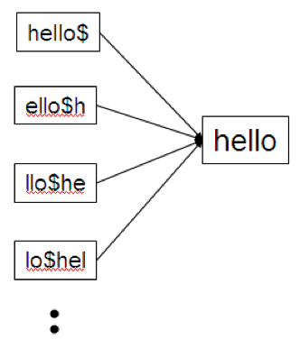
Ευρετήριο Permuterm
Κεφ. 3.2.1
Βασική ιδέα: Δεξιά περιστροφή (rotation) του όρου του ερωτήματος προς τα δεξιά ώστε το * στο τέλος
π.χ., Ερώτημα he*lo -> he*lo$ -> lo$he*
όπου $ ένα ειδικός χαρακτήρας που σηματοδοτεί το τέλος μιας λέξης
Ψάχνουμε το lo$hel*
Κατασκευάζουμε ένα ευρετήριο αντιμετατεθειμένων όρων στο οποίο οι διάφορες παραλλαγές που προκύπτουν από την περιστροφή του όρου συνδέονται με τον αρχικό
Πχ. για τον όρο hello -> hello$, εισάγουμε στο ευρετήριο τα:
hello$, o$hell , lo$hel (match), llo$he, ello$h

Slide 26
Ευρετήριο Permuterm
Κεφ. 3.2.1
Παράδειγμα
Ερώτημα
m*n -> m*n$ -> n$m*
Ευρετήριο
moron -> moron$ -> στο ευρετήριο: $moron, n$moro, on$mor ron$mo oron$m moron$
man -> man$ -> στο ευρετήριο: $man, n$ma an$m man$
Ερώτημα: mo*n -> n$mo*
Match?
Ερώτημα: m* -> $m*
Match?

Slide 27
Ευρετήριο Permuterm
Κεφ. 3.2.1
X*Y*Z πως γίνεται match?
X*Y*Z$ -> Z$X*
Ψάξε Z$X* και μετά έλεγξε κάθε υποψήφιο όρο για το Υ
Πχ fi*mo*er -> ψάξε er$fi*, έλεγξε αν και mo (π.χ., fishmonger και fillbuster)
Στην πραγματικότητα, permuterm B-tree
Πρόβλημα: ≈ τετραπλασιάζει το μέγεθος του λεξικού
Εμπειρική παρατήρηση για τα Αγγλικά

Slide 28
Ευρετήρια k-γραμμάτων (k-gram indexes)
Κεφ. 3.2.2
Απαρίθμησε όλα τα k-γράμματα (ακολουθίες k γραμμάτων) που εμφανίζονται σε κάθε όρο
π.χ., για το κείμενο “April is the cruelest month” έχουμε τα 2-γράμματα (bigrams)
Όπου $ ένα ειδικός χαρακτήρας που σηματοδοτεί το τέλος και την αρχή μιας λέξης
Διατήρησε ένα δεύτερο αντεστραμμένο ευρετήριο από τα 2-γράμματα στους όρους του λεξικού που τα περιέχουν
$a,ap,pr,ri,il,l$,$i,is,s$,$t,th,he,e$,$c,cr,ru,
ue,el,le,es,st,t$, $m,mo,on,nt,h$

Slide 29
Παράδειγμα 2-γράμματος
Κεφ. 3.2.2
Το ευρετήριο k-γραμμάτων βρίσκει τους όρους βασισμένο σε μια ερώτηση που αποτελείται από k-γράμματα (εδώ k=2).
$m
mace
madden
mo
among
amortize
on
along
among
k = 3

Slide 30
Επεξεργασία ερωτημάτων
Κεφ. 3.2.2
Ερώτημα mon* τώρα γίνεται
$m AND mo AND on
Βρίσκει τους όρους που ταιριάζουν μια AND εκδοχή του ερωτήματος version of our wildcard query.
Απαιτείται βήμα μετά-φιλτραρίσματος (post-filter)
False positive, π.χ., moon
Οι όροι που απομένουν αναζητούνται στο γνωστό αντεστραμμένο ευρετήριο όρων-εγγράφων

Slide 31
Επεξεργασία ερωτημάτων
Sec. 3.2.2
Ένα Boolean ερώτημα για κάθε όρο
Μπορεί να οδηγήσουν σε ακριβή επεξεργασία ερωτημάτων
pyth* AND prog*
Αν ενθαρρύνουμε την “τεμπελιά” οι άνθρωποι θα ανταποκριθούν!
Ποιες μηχανές αναζήτησης επιτρέπουν τέτοια ερωτήματα;
Search
Type your search terms, use ‘*’ if you need to.
E.g., Alex* will match Alexander.

Slide 32
Μερικά διαδικαστικά
Sec. 3.2.2
Τρία σύνολα (40-50% του βαθμού) (ατομικά)
Ανάθεση Προθεσμία
13/3 3/4
3/4 25/4
25/4 29/5
Απαλλακτική εργασία (50-60% του βαθμού) (ομάδες έως 2 ατόμων)
Προθεσμία την ημέρα της εξέτασης με μια σύντομη παρουσίαση πριν το Πάσχα
Θέμα: Σχεδιασμός και υλοποίηση ενός απλό σύστημα ΑΠ για κάποια μικρή συλλογή δεδομένων (διαφορετικό για κάθε ομάδα)
(ιδέες: email, προγράμματα σε C, Java, twitter text, απλά κείμενα, κλπ)
Τελική εξέταση (κλειστά βιβλία) (50-60% του βαθμού)

Slide 33
Διορθωση ορθογραφικων λαθων

Slide 34
Διόρθωση ορθογραφικών λαθών
Κεφ. 3.3
Δύο βασικές χρήσεις
Διόρθωση των εγγράφων που ευρετηριοποιούνται
Διόρθωση των ερωτημάτων ώστε να ανακτηθούν «σωστές» απαντήσεις
Δυο βασικές κατηγορίες:
Μεμονωμένες λέξεις
Εξέτασε κάθε λέξη μόνη της για λάθη
Δεν πιάνει typos που έχουν ως αποτέλεσμα σωστά γραμμένες λέξεις
π.χ., from → form
Βασισμένη σε συμφραζόμενα (context sensitive)
Κοιτά στις λέξεις γύρω,
π.χ., I flew form Heathrow to Narita.

Slide 35
Διόρθωση εγγράφων
Κεφ. 3.3
Χρήσιμη ιδιαίτερα για έγγραφα μετά από OCR
Αλγόριθμοι διόρθωσης ρυθμισμένοι για αυτό: rn/m
Μπορεί να χρησιμοποιούν ειδική γνώση (domain-specific)
Π.χ., OCR μπερδεύει το O με το D πιο συχνά από το O και το I (που είναι γειτονικά στα QWERTY πληκτρολόγιο, οπότε πιο πιθανή η ανταλλαγή τους στην πληκτρολόγηση)
Αλλά συχνά: web σελίδες αλλά και τυπωμένο υλικό έχουν typos
Στόχος: το λεξικό να περιέχει λιγότερα ορθογραφικά λάθη
Αλλά συχνά δεν αλλάζουμε τα έγγραφα αλλά φτιάχνουμε την απεικόνιση ερωτήματος –εγγράφου

Slide 36
Διόρθωση λαθών στο ερώτημα
Κεφ. 3.3
Βασική έμφαση στα ερωτήματα
Π.χ., το ερώτημα Alanis Morisett
Μπορεί είτε
Να ανακτήσουμε τα έγγραφα που έχουν δεικτοδοτηθεί κάτω από τη σωστή ορθογραφία, Ή
Να επιστρέψουμε διάφορες προτεινόμενα ερωτήματα με σωστή ορθογραφία
Did you mean … ?

Slide 37
Διόρθωση μεμονωμένης λέξης
Κεφ. 3.3.2
Θεμελιώδης υπόθεση – υπάρχει ένα λεξικό που μας δίνει τη σωστή ορθογραφία
Δυο βασικές επιλογές για αυτό το λεξικό
Ένα standard λεξικό όπως
Webster’s English Dictionary
Ένα “industry-specific” λεξικό – hand-maintained
Το λεξικό της συλλογής (corpus)
Π.χ., όλες οι λέξεις στο web
Όλα τα ονόματα, ακρώνυμα κλπ.
(συμπεριλαμβανομένων και των ορθογραφικών λαθών)

Slide 38
Διόρθωση μεμονωμένης λέξης
Sec. 3.3.2
Δοθέντος ενός Λεξικού και μιας ακολουθίας χαρακτήρων Q, επέστρεψε τις λέξεις του λεξικού που είναι πιο κοντά στο Q
Τι σημαίνει “πιο κοντά”?
Θα εξετάσουμε διάφορους ορισμούς εγγύτητας:
Την απόσταση διόρθωσης -- edit distance (Levenshtein distance)
Την σταθμισμένη απόσταση διόρθωσης -- weighted edit distance
Επικάλυψη (overlap) n-γραμμάτων

Slide 39
Απόσταση διόρθωσης (Edit distance)
κεφ. 3.3.3
ΟΡΙΣΜΟΣ: Δοθέντων δυο αλφαριθμητικών (strings) S₁ and S₂, ο ελάχιστος αριθμός πράξεων για τη μετατροπή του ενός στο άλλο
Συνήθως, οι πράξεις είναι σε επίπεδο χαρακτήρα
Levenshtein distance: (1) Insert – Εισαγωγή, (2) Delete - Διαγραφή και (3) Replace – Αντικατάσταση ενός χαρακτήρα
Damerau-Levenshtein distance: + Transposition - Αντιμετάθεση ένα χαρακτήρα
Π.χ., η απόσταση διόρθωσης από dof σε dog είναι 1
Από cat σε act είναι 2 (Μόνο 1 με αντιμετάθεση)
Από cat σε dog είναι 3.

Slide 40
Απόσταση Διόρθωσης (Edit distance)
Sec. 3.3.3
Παράδειγμα
Levenshtein distance: dog-do: 1, cat-cart: 1, cat-cut: 1, cat-act: 2
Damerau-Levenshtein distance: cat-act: 1
Γενικά υπολογίζεται με Δυναμικό Προγραμματισμό.
Κοιτάξτε το http://www.merriampark.com/ld.htm για ένα παράδειγμα και ένα applet.

Slide 41
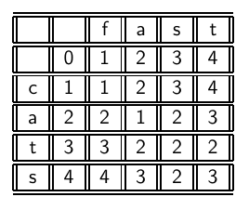
Υπολογισμός απόστασης διόρθωσης
Κεφ. 3.3.3
String s₂
Κάθε στοιχείο του Πίνακα m[i, j] μας δίνει το βέλτιστο κόστος (απόσταση) για να πάμε από το πρόθεμα μήκους i του s₁ στο πρόθεμα μήκους j του s₂
String s₁

Slide 42
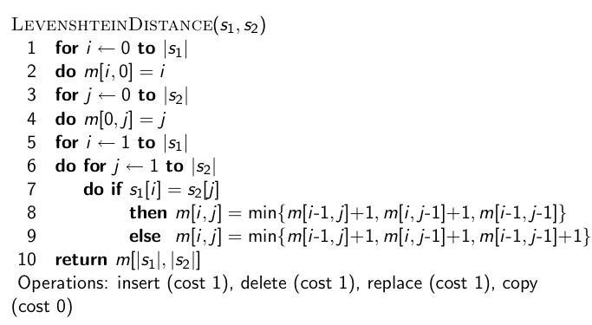
Υπολογισμός απόστασης διόρθωσης
Κεφ. 3.3.3
Αρχικοποίηση
String s₂
String s₁
Κόστος διόρθωσης για τα προθέματα

Slide 43
Υπολογισμός απόστασης Levenshtein
Κεφ. 3.3.3
cost of getting here from my upper left neighbor (copy or replace) | cost of getting here from my upper neighbor (delete)
cost of getting here from my left neighbor (insert) | the minimum of the three possible “movements”; the cheapest way of getting here

Slide 44
Υπολογισμός απόστασης διόρθωσης
Κεφ. 3.3.3
String s₂
Αν ο χαρακτήρας είναι ίδιος (s1[i] = s2[j])
m[i-1, j-1] Nothing – just copy (c, f -> ca, fa) Cost: m[i-1, j-1] + 0
m[i-1, j] Delete (c,fa ->ca, fa, delete a) ) Cost: m[i-1, j] + 1
m[i, j-1] Insert (πως από ca, f θα πάμε σε ca, fa -- insert a): Cost m[i, j-1] + 1
String s₁

Slide 45
Υπολογισμός απόστασης διόρθωσης
Κεφ. 3.3.3

Slide 46
Υπολογισμός απόστασης διόρθωσης
Κεφ. 3.3.3
String s₂
Αν ο χαρακτήρας δεν είναι ίδιος (s1[i] <> s2[j])
m[i-1, j-1] (Replace) (c, fa -> ca,fas, replace a with s) Cost: m[i-1, j-1] + 1
m[i-1, j] (Delete) (πως από c, fas πάμε σε ca, fas delete a) Cost: m[i-1, j] + 1
m[i, j-1] (Insert) (ca, fa -> ca, fas – insert s) Cost: m[i, j-1] + 1
String s₁

Slide 47
Υπολογισμός απόστασης διόρθωσης
Κεφ. 3.3.3

Slide 48
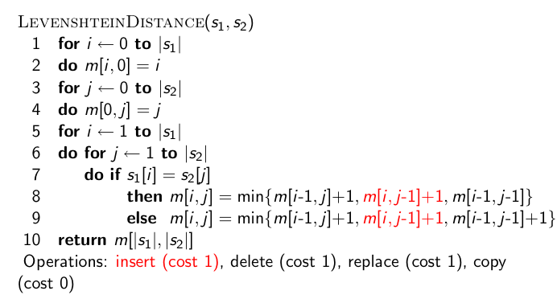
Levenshtein distance: Algorithm
48

Slide 49
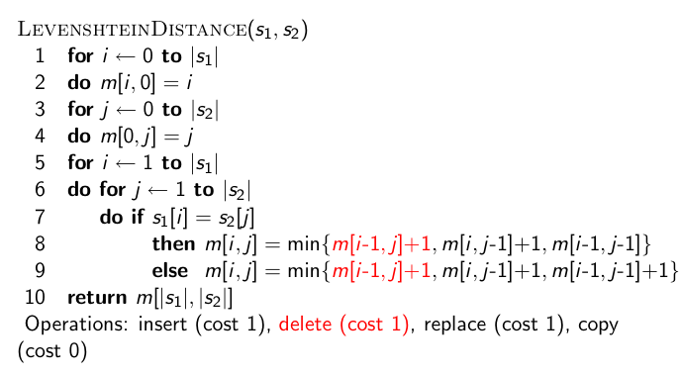
Levenshtein distance: Algorithm
49

Slide 50
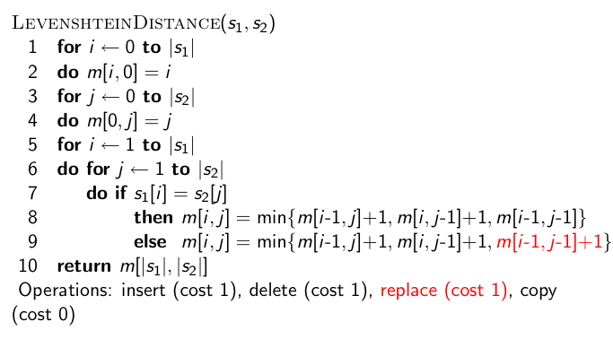
Levenshtein distance: Algorithm
50

Slide 51
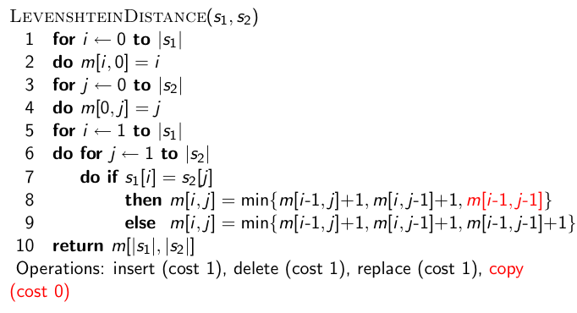
Levenshtein distance: Algorithm
51

Slide 52
Υπολογισμός απόστασης Levenshtein
Κεφ. 3.3.3
cost of getting here from my upper left neighbor (copy or replace) | cost of getting here from my upper neighbor (delete)
cost of getting here from my left neighbor (insert) | the minimum of the three possible “movements”; the cheapest way of getting here

Slide 53
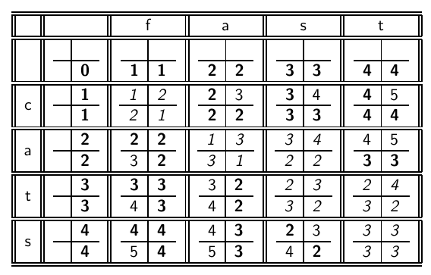
Υπολογισμός απόστασης Levenshtein: παράδειγμα
Κεφ. 3.3.3

Slide 54
Δυναμικός προγραμματισμός
Κεφ. 3.3.3
Βέλτιστη υπό-δομής (Optimal substructure): Η βέλτιστη λύση σε ένα πρόβλημα περιέχει τις υπό-λύσεις, δηλαδή τις βέλτιστες λύσεις σε υπό-προβλήματα
Επικαλυπτόμενες υπό-λύσεις (Overlapping subsolutions): Οι υπο-λύσεις υπολογίζονται ξανά και ξανά όταν υπολογίζονται οι ολικές βέλτιστες λύσεις στον brute-force αλγόριθμο.

Slide 55
Δυναμικός προγραμματισμός
Κεφ. 3.3.3
Στην περίπτωση των αποστάσεων διόρθωσης – το υπό-πρόβλημα δυο προθεμάτων
Οι επικαλυπτόμενες υπό-λύσεις: χρειαζόμαστε τις περισσότερες αποστάσεις 3 φορές: κίνηση δεξιά, στη διαγώνιο, κάτω

Slide 56
Υπολογισμός απόστασης: παράδειγμα
Κεφ. 3.3.3
Από OSLO σε SNOW

Slide 57
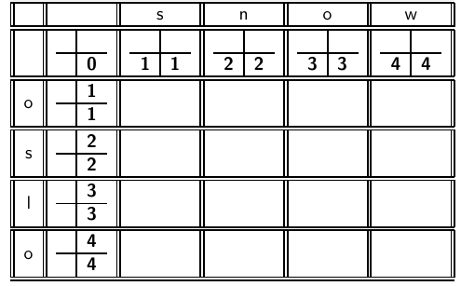
Υπολογισμός απόστασης: παράδειγμα
Κεφ. 3.3.3

Slide 58
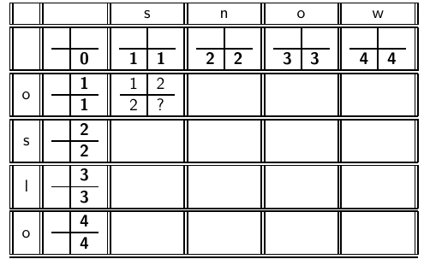
Υπολογισμός απόστασης: παράδειγμα
Κεφ. 3.3.3

Slide 59
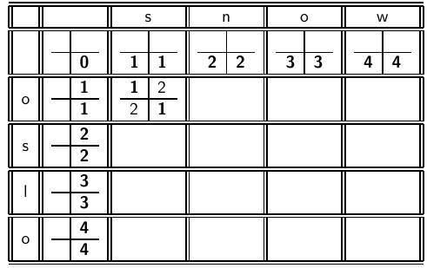
Υπολογισμός απόστασης: παράδειγμα
Κεφ. 3.3.3

Slide 60
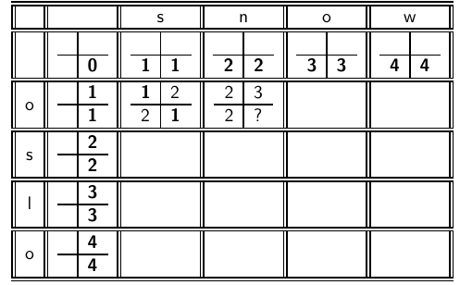
Υπολογισμός απόστασης: παράδειγμα
Κεφ. 3.3.3

Slide 61
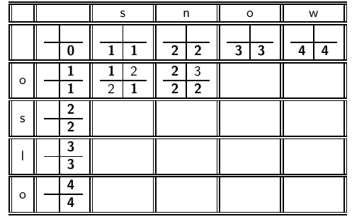
Υπολογισμός απόστασης: παράδειγμα
Κεφ. 3.3.3

Slide 62
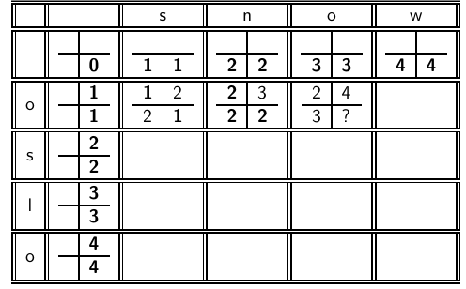
Υπολογισμός απόστασης: παράδειγμα
Κεφ. 3.3.3

Slide 63
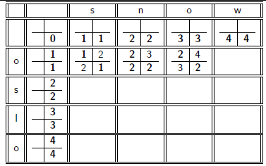
Υπολογισμός απόστασης: παράδειγμα
Κεφ. 3.3.3

Slide 64
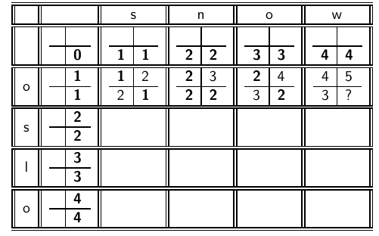
Υπολογισμός απόστασης: παράδειγμα
Κεφ. 3.3.3

Slide 65
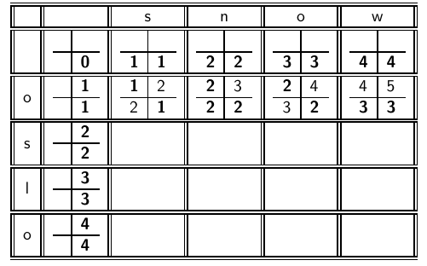
Υπολογισμός απόστασης: παράδειγμα
Κεφ. 3.3.3

Slide 66
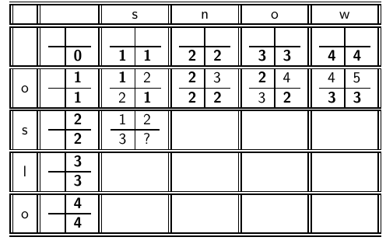
Υπολογισμός απόστασης: παράδειγμα
Κεφ. 3.3.3

Slide 67
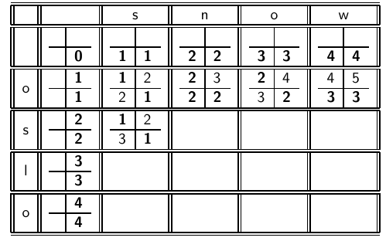
Υπολογισμός απόστασης: παράδειγμα
Κεφ. 3.3.3

Slide 68
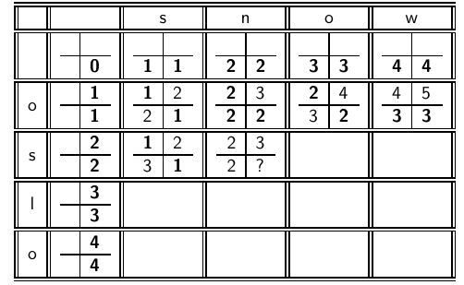
Υπολογισμός απόστασης: παράδειγμα
Κεφ. 3.3.3

Slide 69
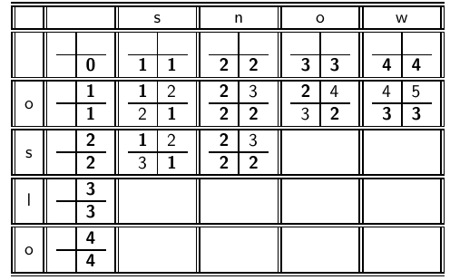
Υπολογισμός απόστασης: παράδειγμα
Κεφ. 3.3.3

Slide 70
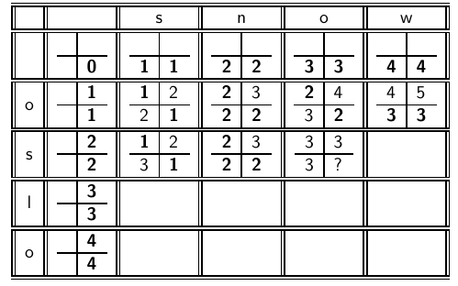
Υπολογισμός απόστασης: παράδειγμα
Κεφ. 3.3.3

Slide 71
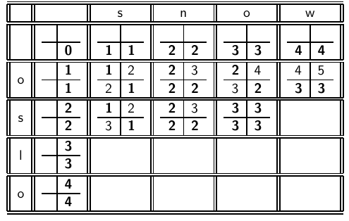
Υπολογισμός απόστασης: παράδειγμα
Κεφ. 3.3.3

Slide 72
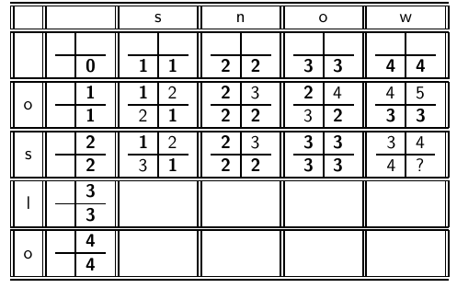
Υπολογισμός απόστασης: παράδειγμα
Κεφ. 3.3.3

Slide 73
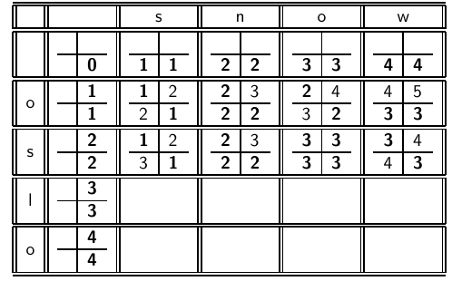
Υπολογισμός απόστασης: παράδειγμα
Κεφ. 3.3.3

Slide 74
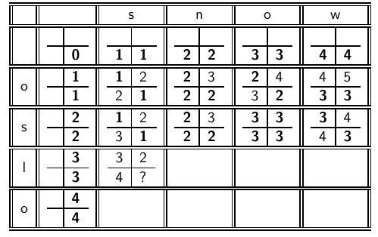
Υπολογισμός απόστασης: παράδειγμα
Κεφ. 3.3.3

Slide 75
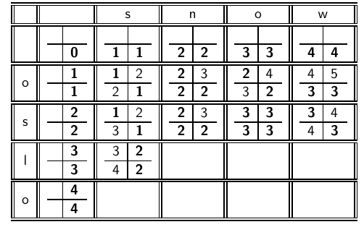
Υπολογισμός απόστασης: παράδειγμα
Κεφ. 3.3.3

Slide 76
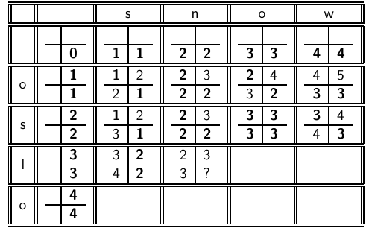
Υπολογισμός απόστασης: παράδειγμα
Κεφ. 3.3.3

Slide 77
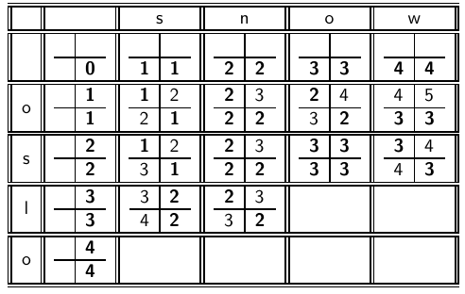
Υπολογισμός απόστασης: παράδειγμα
Κεφ. 3.3.3

Slide 78
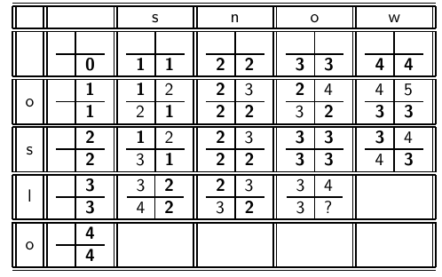
Υπολογισμός απόστασης: παράδειγμα
Κεφ. 3.3.3

Slide 79
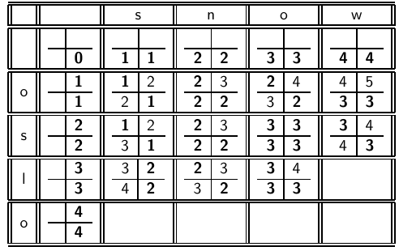
Υπολογισμός απόστασης: παράδειγμα
Κεφ. 3.3.3

Slide 80
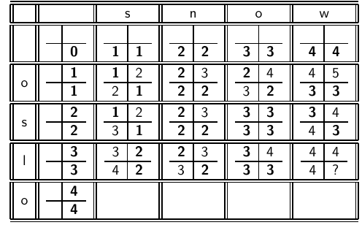
Υπολογισμός απόστασης: παράδειγμα
Κεφ. 3.3.3

Slide 81
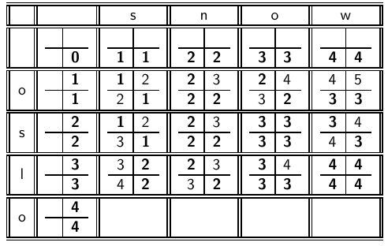
Υπολογισμός απόστασης: παράδειγμα
Κεφ. 3.3.3

Slide 82
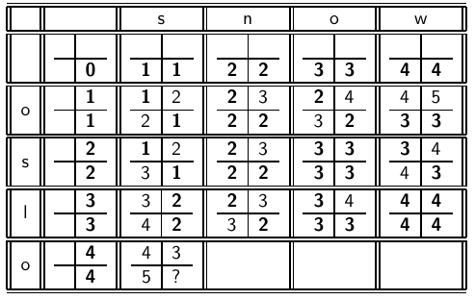
Υπολογισμός απόστασης: παράδειγμα
Κεφ. 3.3.3

Slide 83
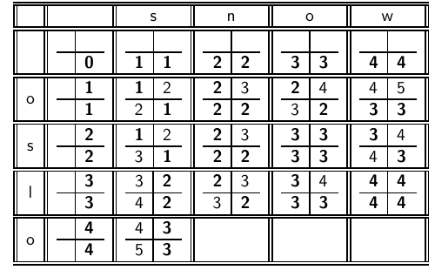
Υπολογισμός απόστασης: παράδειγμα
Κεφ. 3.3.3

Slide 84
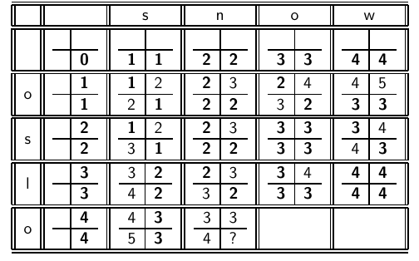
Υπολογισμός απόστασης: παράδειγμα
Κεφ. 3.3.3

Slide 85
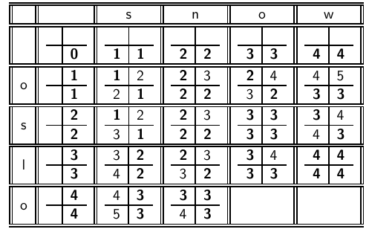
Υπολογισμός απόστασης: παράδειγμα
Κεφ. 3.3.3

Slide 86
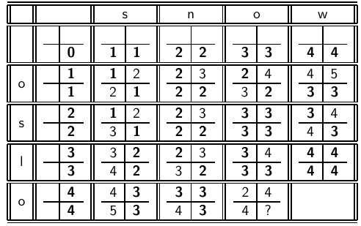
Υπολογισμός απόστασης: παράδειγμα
Κεφ. 3.3.3

Slide 87
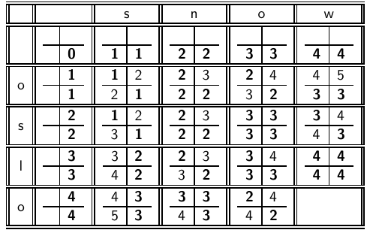
Υπολογισμός απόστασης: παράδειγμα
Κεφ. 3.3.3

Slide 88
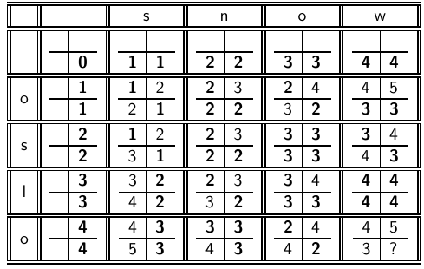
Υπολογισμός απόστασης: παράδειγμα
Κεφ. 3.3.3

Slide 89
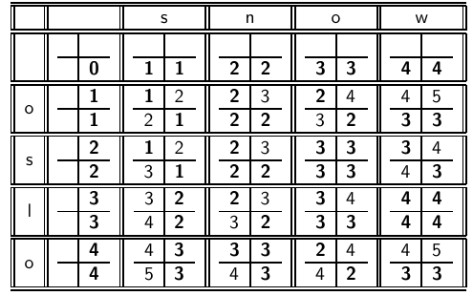
Υπολογισμός απόστασης: παράδειγμα
Κεφ. 3.3.3

Slide 90
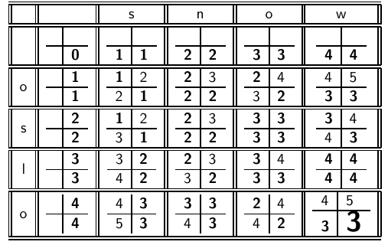
Υπολογισμός απόστασης: παράδειγμα
Κεφ. 3.3.3

Slide 91
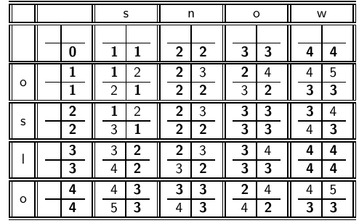
Πως μπορώ να δω τις πράξεις που οδήγησαν από OSLO σε SNOW?
91

Slide 92
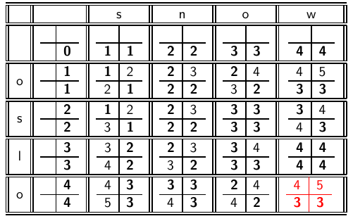
92

Slide 93
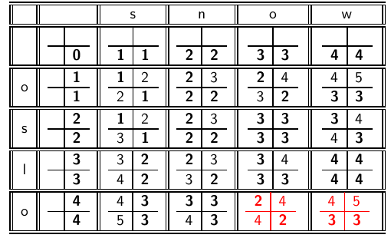
93

Slide 94
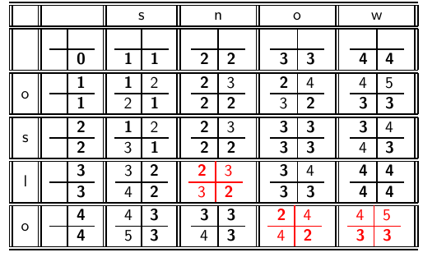
94

Slide 95
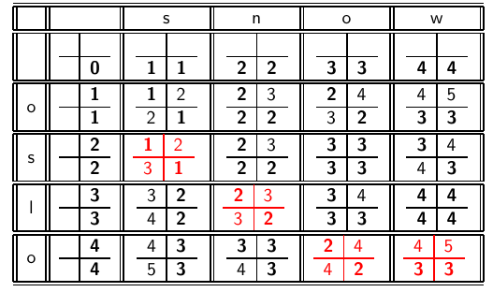
95

Slide 96
96

Slide 97
Πως μπορώ να δω τις πράξεις που οδήγησαν από CAT σε CATCAT?
97

Slide 98
98

Slide 99
99

Slide 100
100

Slide 101
101

Slide 102
Σταθμισμένη απόσταση διόρθωσης
Sec. 3.3.3
Το βάρος μιας πράξης εξαρτάται από τον ποιο χαρακτήρα (χαρακτήρες) περιλαμβάνει
Στόχος να λάβει υπόψη λάθη OCR ή πληκτρολόγησης Παράδειγμα: m πιο πιθανό να πληκτρολογηθεί ως n παρά ως q
Οπότε η αντικατάσταση του m από n έχει μικρότερη απόσταση διόρθωσης από την απόσταση του από το q
Διατύπωση ως πιθανοτικό μοντέλο
Προϋποθέτει ως είσοδος ένας πίνακας βαρών
Πως θα μετατρέψουμε το δυναμικό προγραμματισμό για να χειριστούμε τα βάρη;

Slide 103
Χρήση των αποστάσεων διόρθωσης
Sec. 3.3.4
Δοθείσας μιας ερώτησης, πρώτα απαρίθμησε όλες τις ακολουθίες χαρακτήρων μέσα σε μια προκαθορισμένη (σταθμισμένη) απόσταση διόρθωσης (π.χ., 2)
Βρες την τομή αυτού του συνόλου με τις «σωστές» λέξεις
Πρότεινε τους όρους που βρήκες στο χρήστη
Εναλλακτικά,
Ψάξε όλες τις πιθανές διορθώσεις στο αντεστραμμένο ευρετήριο και επέστρεψε όλα τα έγγραφα … αργό
Μπορούμε να επιστρέψουμε τα έγγραφα μόνο για την πιο πιθανή διόρθωση
Η εναλλακτική λύση παίρνει τον έλεγχο από το χρήστη αλλά κερδίζουμε ένα γύρο διάδρασης

Slide 104
Απόσταση διόρθωσης από όλους τους όρους του λεξικού;
Sec. 3.3.4
Δοθέντος ενός (ανορθόγραφου) ερωτήματος, υπολογίζουμε την απόσταση διόρθωσης από όλους τους όρους του λεξικού
Ακριβό και αργό
Μπορούμε να μειώσουμε τον αριθμό των υποψήφιων όρων του ευρετηρίου;
Να χρησιμοποιήσουμε επικάλυψη με n-γράμματα
Ή Απαριθμούμε όλα σε απόσταση1, 2 κλπ
Μπορεί να χρησιμοποιηθεί και για τη διόρθωση ορθογραφικών λαθών

Slide 105
Επικάλυψη n-γραμμάτων
Sec. 3.3.4
Απαρίθμησε όλα το n-γράμματα στον όρο της ερώτησης και στο λεξικό
Χρησιμοποίησε το ευρετήριο n-γραμμάτων για να ανακτήσεις όλους τους όρους του λεξικού που ταιριάζουν κάποιο από τα n-γράμματα του ερωτήματος
Κατώφλι (threshold) βασισμένο στον αριθμό των κοινών n-γραμμάτων

Slide 106
Παράδειγμα με 3-γράμματα
Sec. 3.3.4
Έστω ότι το κείμενο είναι november
Τα τριγράμματα είναι nov, ove, vem, emb, mbe, ber.
Για το ερώτημα december
Τα τριγράμματα είναι dec, ece, cem, emb, mbe, ber.
Άρα 3 τριγράμματα επικαλύπτονται (από τα 6 κάθε όρου)
Πως μπορούμε να το χρησιμοποιήσουμε ως ένα κανονικοποιημένο μέσω επικάλυψης;

Slide 107
Μια δυνατότητα – συντελεστής Jaccard
Sec. 3.3.4
Συνήθης μέτρηση της επικάλυψης
Έστω X και Y δύο σύνολα, ο συντελεστής (J.C.) ορίζεται ως:
Ίσος με 1 όταν τα X και Y έχουν τα ίδια στοιχεία και 0 όταν είναι ξένα
Τα X and Y δε χρειάζεται να έχουν το ίδιο μέγεθος
Πάντα μεταξύ του 0 και του 1
Το κατώφλι καθορίζει αν υπάρχει ταίριασμα, πχ., αν J.C. > 0.8, τότε ταίριασμα

Slide 108
Ταίριασμα τριγραμμάτων
Sec. 3.3.4
Έστω το ερώτημα lord – θέλουμε να βρούμε τις λέξεις που ταιριάζουν 2 από τα 3 διγράμματα (lo, or, rd)
lo
alone
lore
sloth
or
border
lore
morbid
rd
ardent
border
card
Η τυπική συγχώνευση θα τα δώσει
Τροποποίηση ώστε να χρησιμοποιεί Jaccard (ή άλλη ) μέτρηση.

Slide 109
Διόρθωση εξαρτώμενη από το περιβάλλον
Sec. 3.3.5
Κείμενο: I flew from Heathrow to Narita.
Θεωρείστε το ερώτημα-φράση“flew form Heathrow”
Θα θέλαμε να απαντήσουμε
Did you mean “flew from Heathrow”?
Γιατί δεν υπήρχαν έγγραφα που να ταιριάζουν το ερώτημα φράση

Slide 110
Διόρθωση βασισμένη στα συμφραζόμενα
Sec. 3.3.5
Χρειάζεται συμφραζόμενο περιβάλλον για να το πιάσει αυτό.
Πρώτη ιδέα: ανέκτησε τους όρους του λεξικού που είναι κοντά (σε σταθμισμένη απόσταση διόρθωσης) από κάθε όρο του ερωτήματος
Δοκίμασε όλες τις πιθανές φράσεις που προκύπτουν κρατώντας κάθε φορά μια λέξη σταθερή
flew from heathrow
fled form heathrow
flea form heathrow
Hit-based spelling correction: Πρότεινε την εναλλακτική με τα περισσότερα hits

Slide 111
Μια άλλη προσέγγιση
Sec. 3.3.5
Σπάσε της φράση σε σύζευξη biwords.
Ψάξε τα biwords που χρειάζονται διόρθωση μόνο ενός όρου.
Απαρίθμησε μόνο τις φράσεις που περιέχουν «κοινά» biwords.

Slide 112
Γενικά θέματα
Sec. 3.3.5
Θέλουμε να δούμε διαφορετικές απαντήσεις στο “Did you mean?”
Ποιες θα επιλέξουμε να παρουσιάσουμε στο χρήστη;
Αυτή που εμφανίζεται στα περισσότερα έγγραφα
Ανάλυση του Query log

Slide 113
ΤΕΛΟΣ 3^{ου} Μαθήματος
Ερωτήσεις?
Χρησιμοποιήθηκε κάποιο υλικό των:
Pandu Nayak and Prabhakar Raghavan, CS276:Information Retrieval and Web Search (Stanford)
Hinrich Schütze and Christina Lioma, Stuttgart IIR class

